Slide 1
KHỞI ĐỘNG

Slide 2



Kể tên một số loại khoáng sản của nước ta và cho biết chúng có ở đâu.

Slide 3
ĐỊA LÍ
Bài 3: Khí hậu

Slide 4
Nước ta có khí hậu nhiệt đới gió mùa
Hoạt động 1:
- Chỉ vị trí của Việt Nam trên quả Địa cầu và cho biết nước ta nằm ở đới khí hậu nào?
- Ở đới khí hậu đó, nước ta có khí hậu nóng hay lạnh?

Slide 5
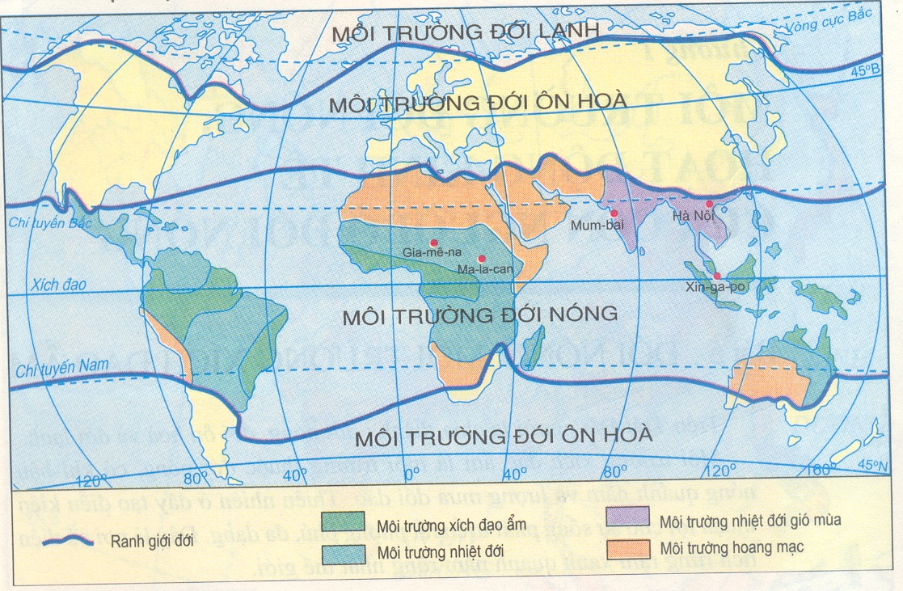
Lược đồ các đới khí hậu.

Slide 6
- Chỉ vị trí của Việt Nam trên quả Địa cầu và cho biết nước ta nằm ở đới khí hậu nào?
A. Cận nhiệt đới B. Hàn đới
C. Ôn đới D. Nhiệt đới
- Ở đới khí hậu đó, nước ta có khí hậu nóng hay lạnh?
Khí hậu nước ta nói chung là nóng, trừ những vùng núi cao mát mẻ quanh năm.

Slide 7
- Hoàn thành bảng sau:
Thời gian gió mùa thổi | Hướng gió
Tháng 1
Tháng 7

Slide 8
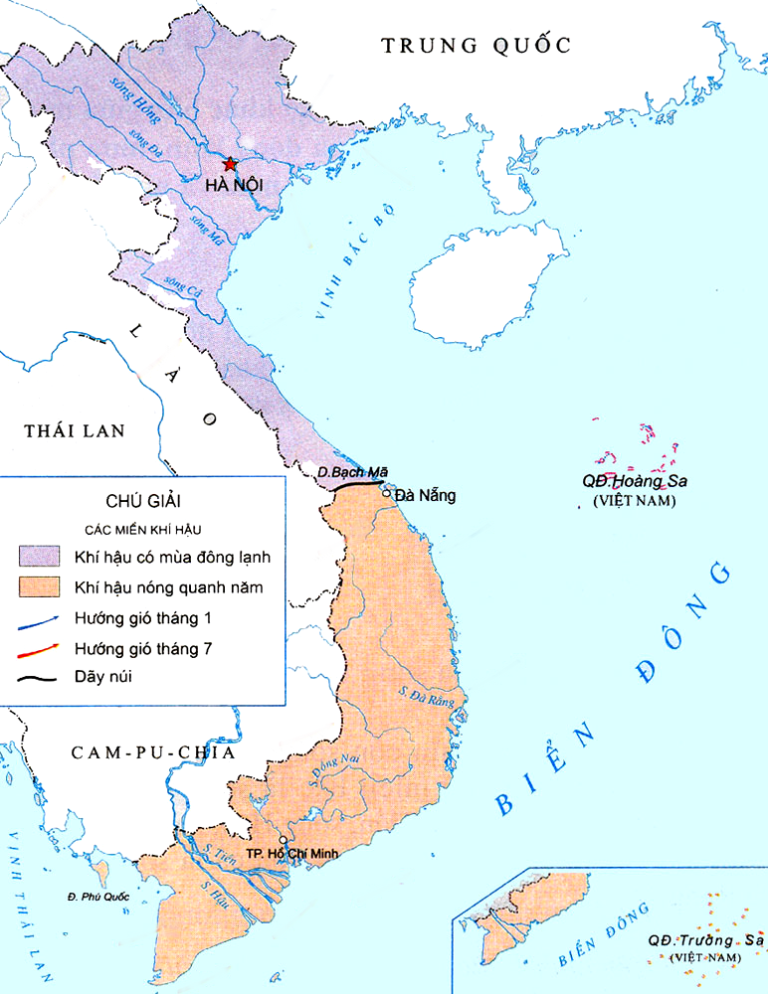
Tây Bắc
Bắc
ĐôngBắc
Tây
Đông
Tây Nam
Đông Nam
Nam

Slide 9
ĐôngBắc
Hướng gió tháng 1.
ĐôngBắc
Hình 1: Lược đồ khí hậu

Slide 10
Tây Nam
Đông Nam
Hướng gió tháng 7.
Tây Nam

Slide 11
- Hoàn thành bảng sau:
Thời gian gió mùa thổi | Hướng gió
Tháng 1
Tháng 7
Hướng đông bắc
Hướng tây nam hoặc đông nam

Slide 12
Một năm nước ta có mấy mùa gió chính?
Một năm nước ta có hai mùa gió chính là: Đông Bắc và Tây Nam (hoặc Đông Nam).
Nêu đặc điểm chính của khí hậu nhiệt đới gió mùa.
Đặc điểm chính của khí hậu nhiệt đới gió mùa: nhiệt độ cao, gió và mưa thay đổi theo mùa.
Notes:
12

Slide 13


KẾT LUẬN 1
Nước ta có khí hậu nhiệt đới gió mùa: nhiệt độ cao, gió và mưa thay đổi theo mùa.

Slide 14
II. Khí hậu giữa các miền có sự khác nhau.
Hoạt động 2:
Khí hậu hai miền Nam–Bắc giống hay khác nhau?
Do lãnh thổ nước ta kéo dài từ Bắc đến Nam, địa hình cao thấp khác nhau nên khí hậu có sự khác biệt giữa 2 miền Bắc và Nam, với ranh giới là dãy núi Bạch Mã

Slide 15
- Nhận xét vị trí của dãy núi Bạch Mã.
Dãy núi Bạch Mã

Slide 16


Slide 17
1. Miền Bắc có những
hướng gió nào hoạt động? Nêu ảnh hưởng của hướng gió đó đến khí hậu miền Bắc?

Slide 18
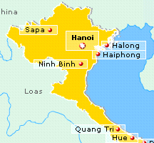
MIỀN BẮC:
Khí hậu ứng 2 mùa gió: mùa hạ và mùa đông.
Mùa hạ : Trời thường nóng và có mưa. Một số vùng có thời tiết khô và nóng (37- 38 độ C ).
Mùa đông : Trời rét và ít mưa do có gió lạnh từ phương Bắc thổi về.

Slide 19
2. Miền Nam có những
hướng gió nào hoạt động? Nêu ảnh hưởng của hướng gió đó đến khí hậu miền Nam?

Slide 20
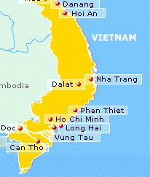
MIỀN NAM :
Ít chịu ảnh hưởng của gió mùa Đông Bắc nên khí hậu nóng quanh năm, chỉ có mùa mưa và mùa khô.
- Mùa mưa : Thường xuyên có mưa to.
Mùa khô : Bầu trời xanh ngắt, ban ngày nắng chói chang, ban đêm mát mẻ.
Ở vùng núi cao nhiệt độ thường thấp hơn vùng thấp .

Slide 21
- Dựa vào bảng số liệu, hãy nhận xét về sự chênh lệch nhiệt độ trung bình giữa tháng 1 và tháng 7 của Hà Nội và Thành phố Hồ Chí Minh.
Địa điểm | Nhiệt độ trung bình (⁰C)
 | Tháng 1 | Tháng 7
Hà Nội | 16 | 29
TP.Hồ Chí Minh | 26 | 27

Slide 22


KẾT LUẬN 2
Khí hậu nước ta có sự khác biệt giữa miền Bắc và miền Nam. Miền Bắc có mùa đông lạnh, mưa phùn; miền Nam nóng quanh năm với mùa mưa và mùa khô rõ rệt.

Slide 23
3. Ảnh hưởng của khí hậu
Hoạt động 3
Theo em, với ảnh hưởng của khí hậu thì đời sống và sản xuất của nhân dân ta có những thuận lợi và khó khăn gì ?
Thuận lợi
Khó khăn
Thuận lợi cho cây cối phát triển, xanh tốt quanh năm.
Thường có bão, có năm mưa lớn gây lũ lụt; có năm ít mưa gây hạn hán; …

Slide 24

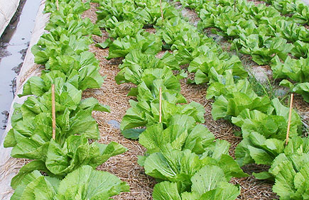
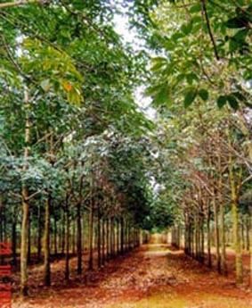
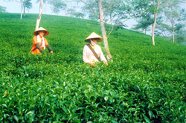

Slide 25
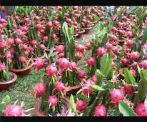
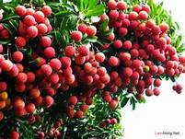
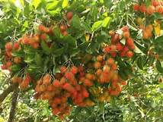
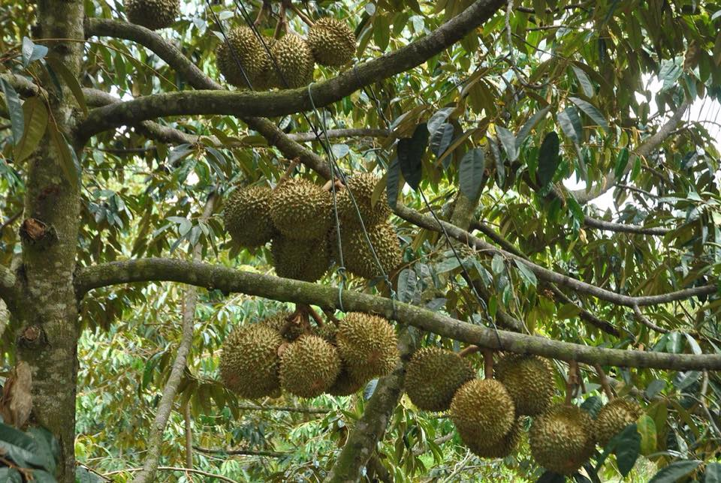

Slide 26
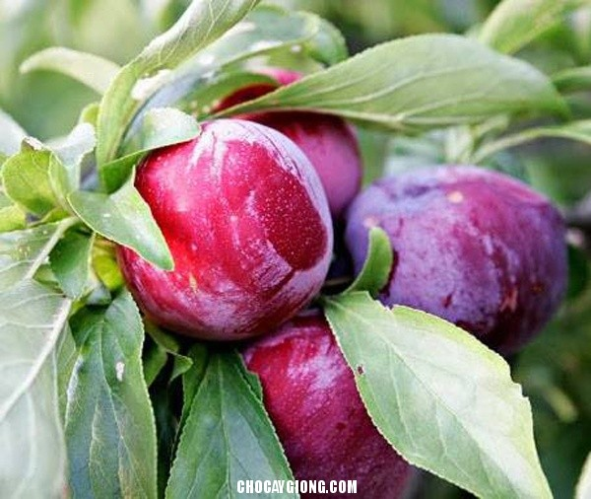
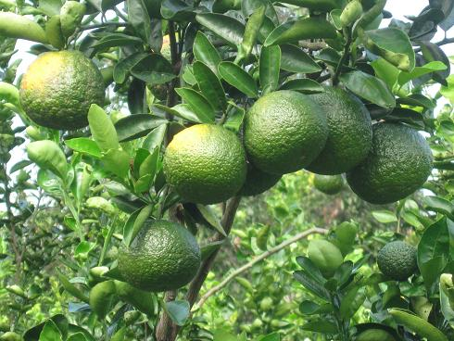
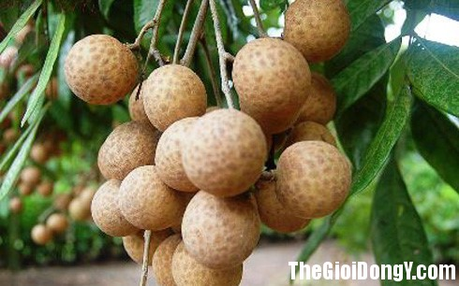
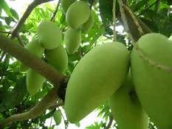

Slide 27
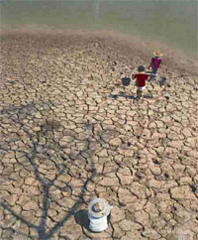
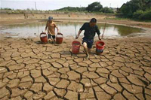
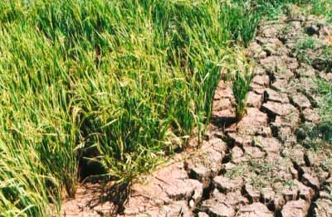
Ảnh hưởng của khí hậu tới đời sống sản xuất của con người.

Slide 28
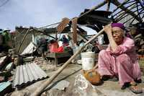
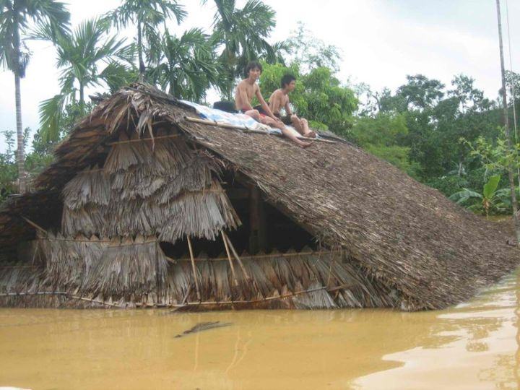
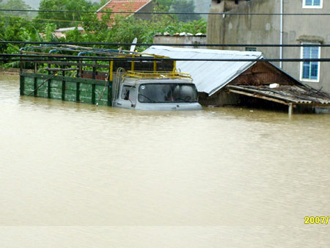
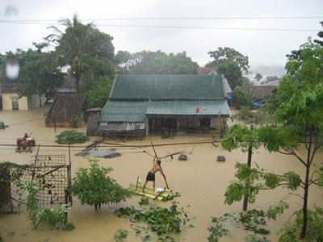
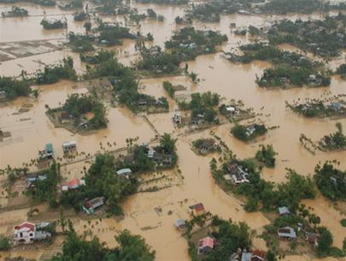
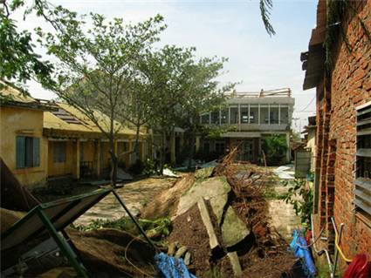

Slide 29

Theo em, chúng ta nên làm gì để giảm thiểu những tác động tiêu cực của khí hậu tới đời sống và sản xuất của con người?

Slide 30
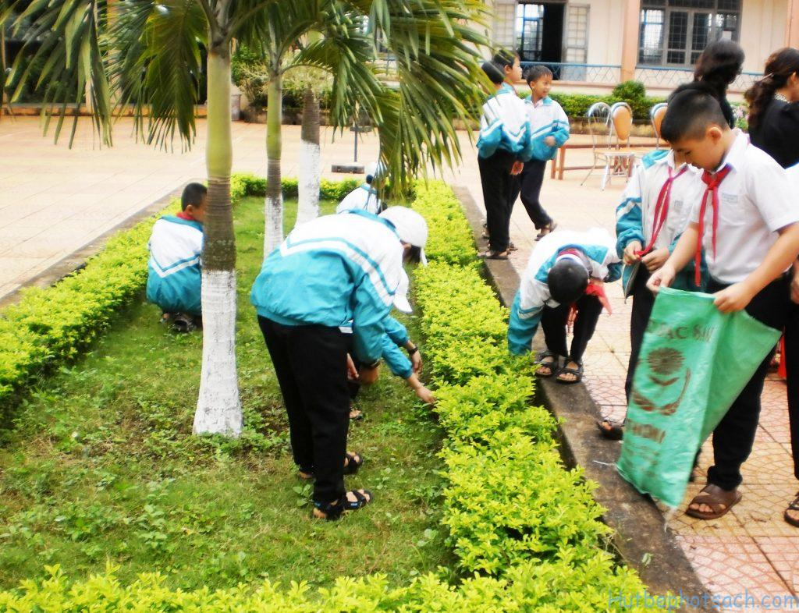
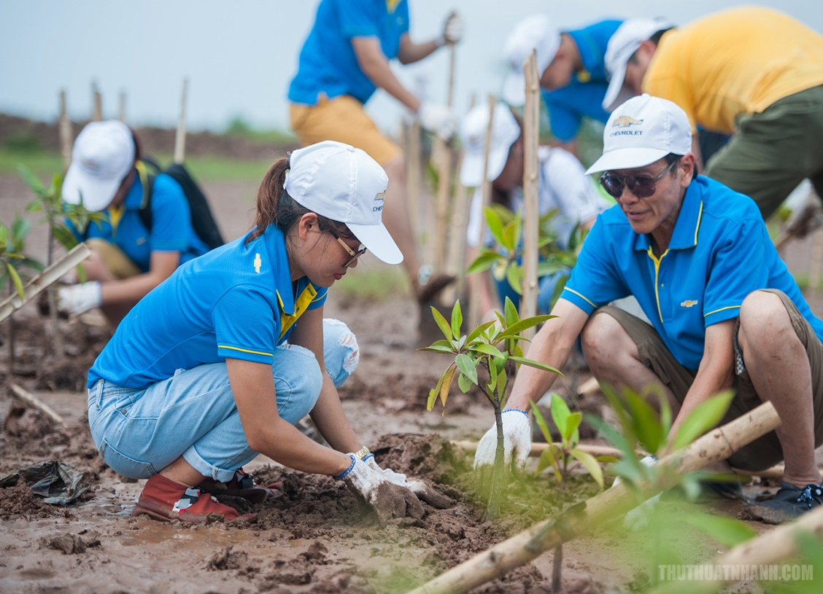
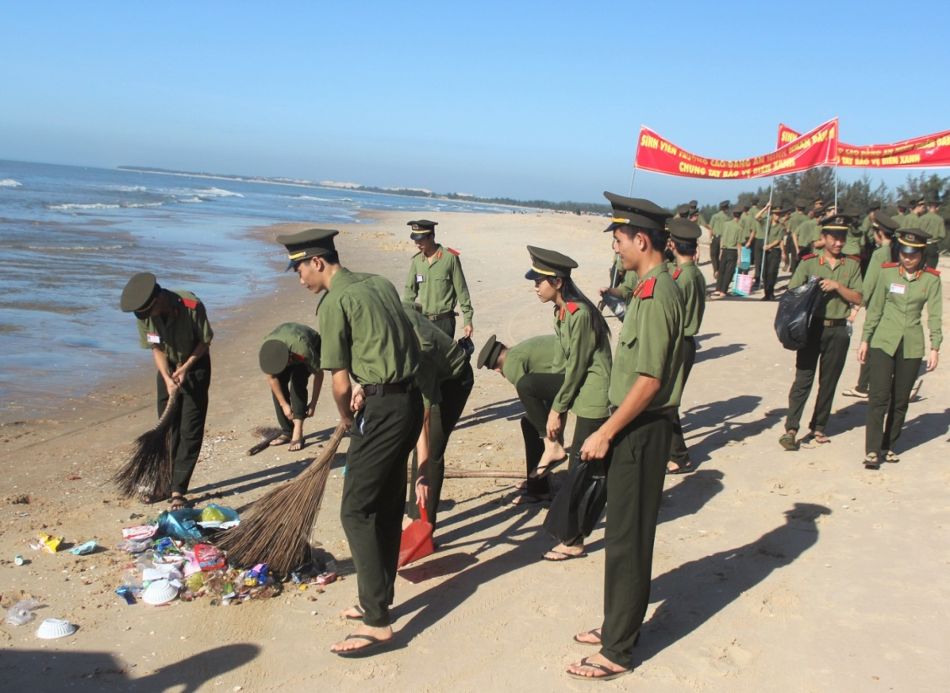

CHÚNG TA CÙNG CHUNG TAY BẢO VỆ MÔI TRƯỜNG

Slide 31
Ghi nhớ:
Nước ta có khí hậu nhiệt đới gió mùa: nhiệt độ cao, gió và mưa thay đổi theo mùa.
Khí hậu nước ta có sự khác biệt giữa miền Bắc và miền Nam. Miền Bắc có mùa đông lạnh, mưa phùn; miền Nam nóng quanh năm với mùa mưa và mùa khô rõ rệt.

